Slide 1
Движение локализованных волн в скалярной гармонической решетке
Баимова Ю.А.^{1,2}, Бессонов Н.М.², Кривцов А.М.^{2,3}
Зав. лабораторией
¹Институт проблем сверхпластичности металлов РАН, Уфа
²Институт проблем машиноведения РАН, Санкт-Петербург
³Санкт-Петербургский политехнический университет Петра Великого, Санкт-Петербург

Slide 2
Содержание
Введение
Аналитическое описание
Численное моделирование
Заключение

Slide 3
Введение

Slide 4
Перенос массы и энергии
Диффузионный перенос массы и энергии (классическая диффузия и теплопередача)
Динамический перенос массы и волновой перенос энергии (динамика вещества и баллистический теплоперенос)
Корпускулярно-волновой дуализм в квантовой механике и физике твердого тела
Кинетическое описание волновых процессов: диффузионных, аномальных и баллистических (передача энергии и тепла)
Перенос импульса электромагнитным полем
Bonetto, F., Lebowitz, J.L., Rey-Bellet, L.: Fourier’s law: a challenge to theorists. In: Fokas, A., et al. (eds.) Mathematical Physics, pp. 128–150. Imperial College Press, London (2000)
Babenkov, M.B., Ivanova, E.A.: Analysis of the wave propagation processes in heat transfer problems of the hyperbolic type. Contin. Mech. Thermodyn. 26(4), 483–502 (2014)
Anufriev,R., Ramiere,A., Maire,J., Nomura,M.: Heat guiding and focusing using ballistic phonon transport in phononic nanostructures. Nat. Commun. 8, 15505 (2017)
Saito,R., Mizuno,M., Dresselhaus,M.S.: Ballistic and diffusive thermal conductivity of graphene. Phys. Rev. Appl. 9(2), 024017 (2018)
Ganiev,R.F.: Fundamental and applied problems of nonlinear wave mechanics and engineering: groundbreaking wave technologies and wave engineering. J. Mach. Manuf. Reliab. 48(6), 477–502 (2019)
Levin,V.A., Manuylovich,I.S., Markov,V.V.: Rotating detonation waves in annular gap with variable stagnation pressure. ShockWaves 31(7), 651–663 (2021)
Kuzkin,V.A., Krivtsov,A.M.: Unsteady ballistic heat transport: linking lattice dynamics and kinetic theory. ActaMechanica. 32(5), 1983– 1996 (2021)

Slide 5
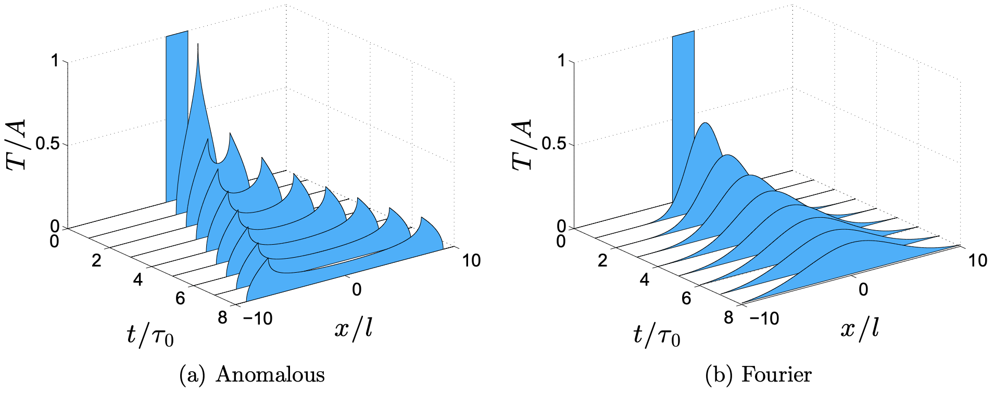
Перенос тепловой энергии
Эволюция локализованного теплового импульса
Баллистический перенос тепла
Диффузионный перенос тепла
1. Krivtsov, A.M.: Heat transfer in infinite harmonic one dimensional crystals. Dokl. Phys. 60(9), 407–411 (2015)
2. Sokolov, A.A., Krivtsov, A.M., Müller, W.H.: Localized heat perturbation in harmonic 1D crystals: solutions for an equation of anomalous heat conduction. Phys. Mesomech. 20(3), 305–310 (2017)

Slide 6
Энергетическая динамика
Одномерный гармонический кристалл
А.М. Кривцов. Динамика массы и энергии. Лекция. Сочи. Всероссийская конференция молодых учёных-механиков YSM-2022
A.M. Krivtsov. Dynamics of matter and energy. ZAMM. 2022. e202100496

Slide 7
Динамика решетки
А.М. Кривцов. Динамика массы и энергии. Лекция. Сочи. Всероссийская конференция молодых учёных-механиков YSM-2022
A.M. Krivtsov. Dynamics of matter and energy. ZAMM. 2022. e202100496

Slide 8
Аналитическое описание

Slide 9
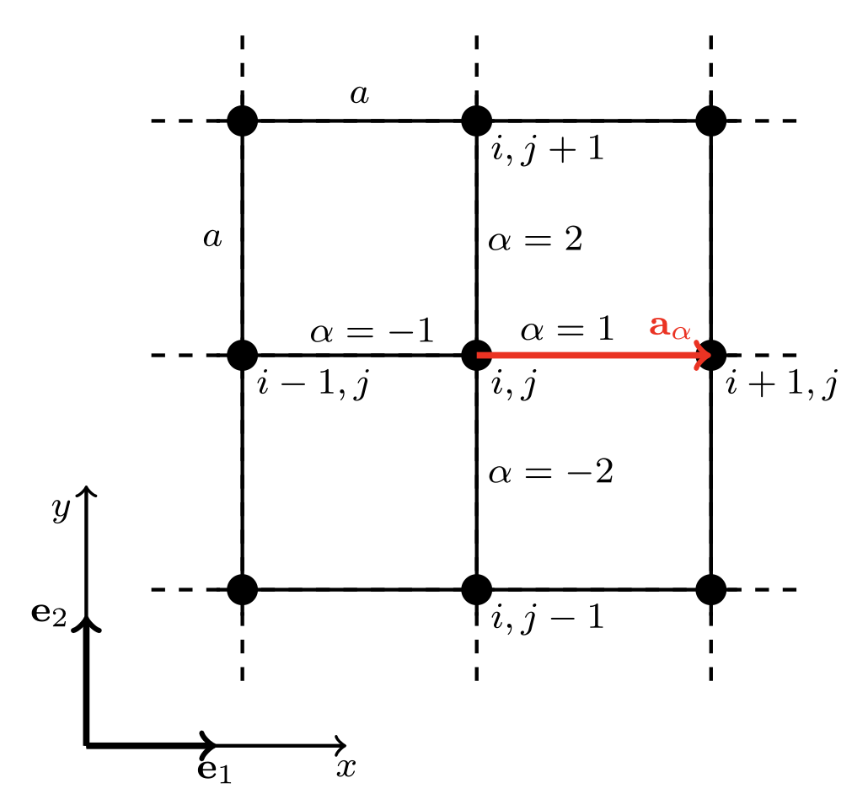
Уравнения движения
Общий вид:
.
(1)
Радиус вектор в скалярной квадратной решетке:
.
(2)
Перемещение:
.
(3)
Уравнение движения в скалярной форме:
.
(4)

Slide 10
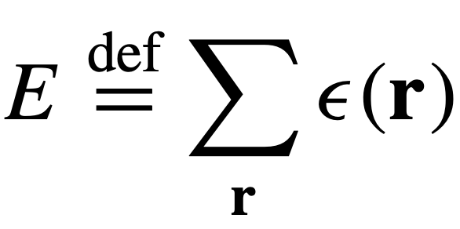
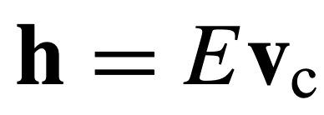
Поток энергии. Понятие энергетического центра
Полная энергия системы:
(5)
, где
.
Первый момент энергии и положение энергетического центра:
[A.M. Krivtsov. Dynamics of matter and energy. ZAMM. 2022. e202100496]
.
(6)
Полный поток и скорость движения энергетического центра:
.
(7)
Полный поток энергии в скалярной гармонической решетке:
.
(8)
Энергетический сгусток движется в двумерной скалярной решетке прямолинейно и равномерно
.
[Baimova J.A., Bessonov N.M., Krivtsov A.M. Motion of localized disturbances in scalar harmonic lattices. Physical Review E. 2023. V. 107. 065002]

Slide 11
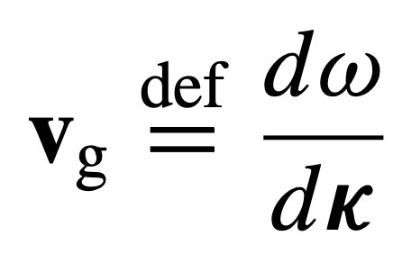
Движение волны
Решение уравнения движения в виде движущейся волны:
,
(9)
где U - амплитуда, κ – волновой вектор, ω - частота, и φ – сдвиг фазы.
Начальные условия:
Здесь
.
(10)
Начальная форма возмущения может быть описана коэффициентом k = {0; 1}, начальный диаметр D.
.
Направление движения энергетического центра определяется групповой скоростью
.
(11)

Slide 12
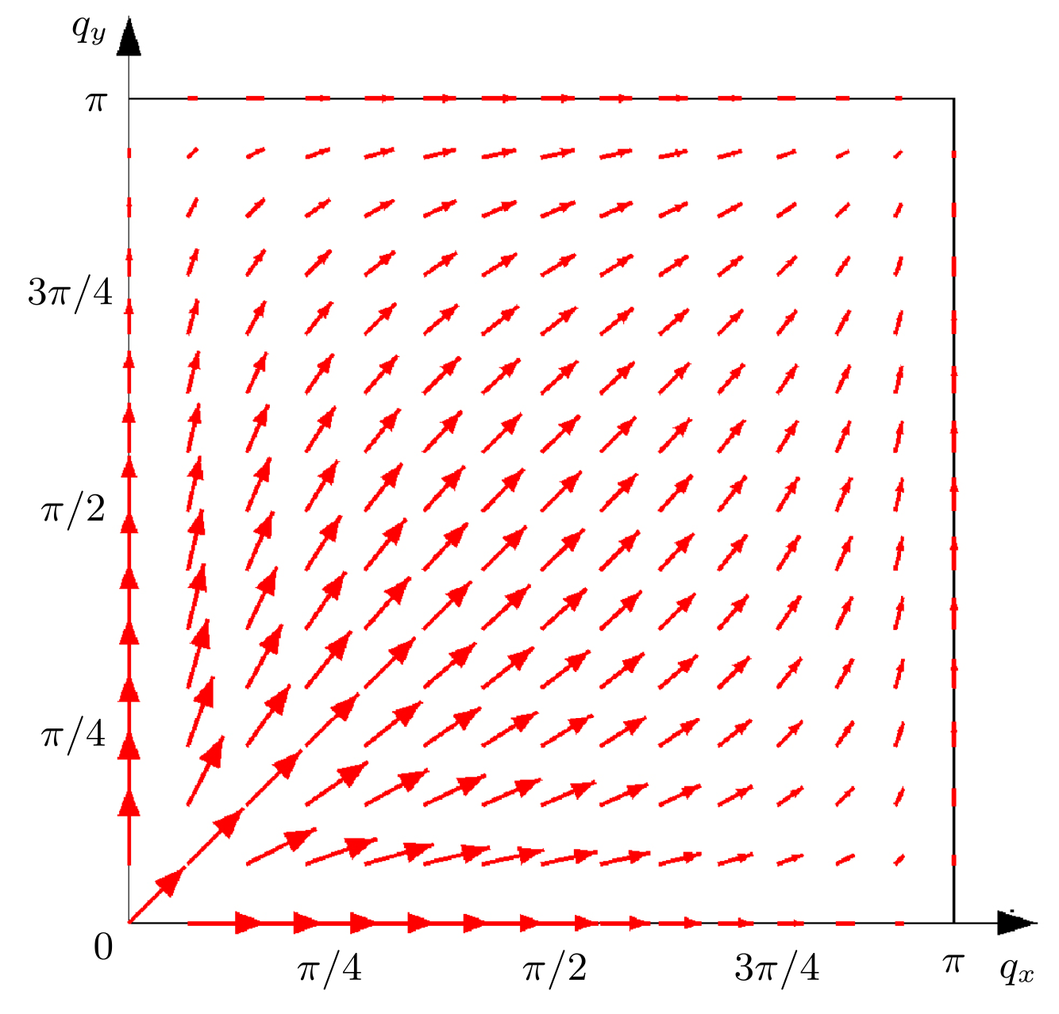
Волновой вектор и групповая скорость
Дисперсионное соотношение:
,
(12)
где - частота, q_{x} и q_{y} – волновые числа
(13)
Групповая скорость:
.
.
(14)
Направление вектора групповой скорости совпадает с направлением волнового вектора только в определенных направлениях:
;
Поле распределения вектора групповой скорости v_{g.} Направление и величина стрелки характеризует направление и величину вектора скорости.
;
.

Slide 13
Численное моделирование

Slide 14
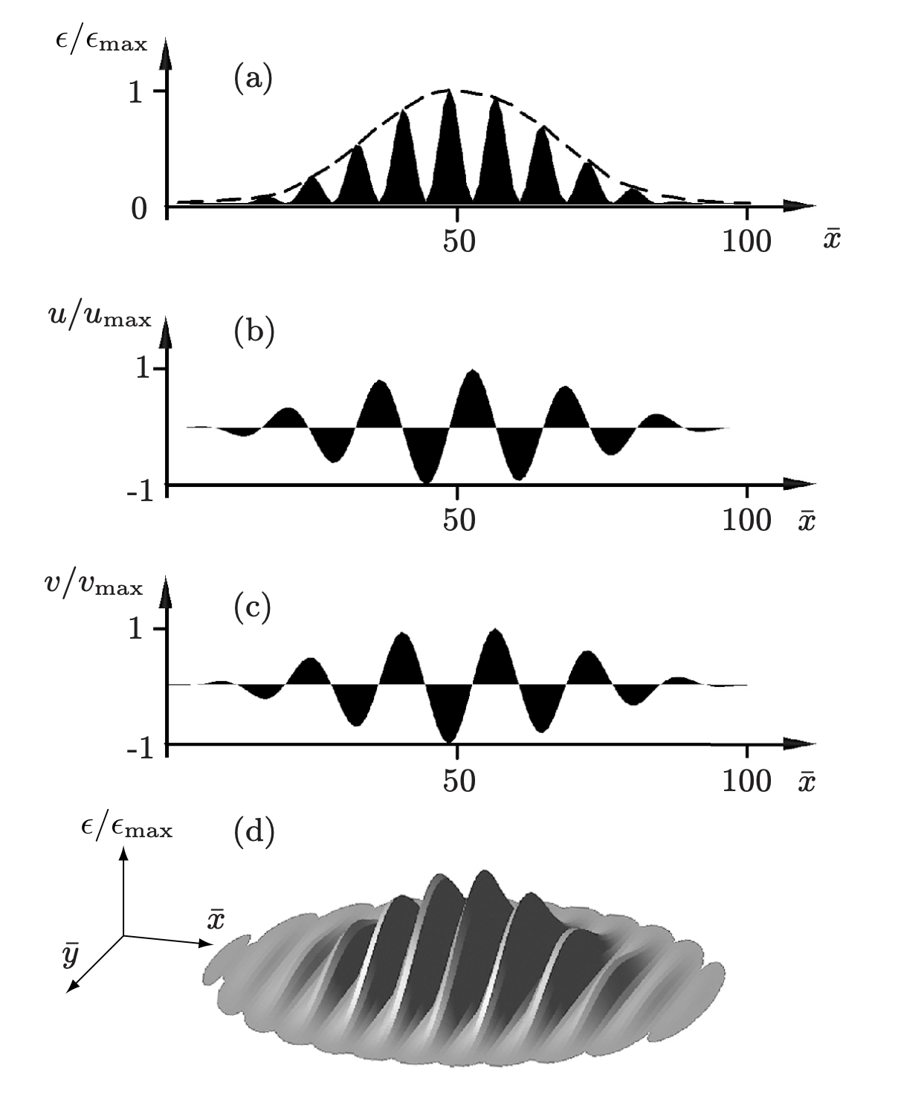
Структура возмущения
Локальная энергия
- Квадратная гармоническая решетка N х N;
Периодические граничные условия;
Начальный диаметр возмущения D.
Перемещение
Пример колоколообразного возмущения:
волновые числа q_{x} = $π/8$, q_{y} = 0.
Скорость
Скорость переноса – групповая скорость синусоидальной волны.

Slide 15
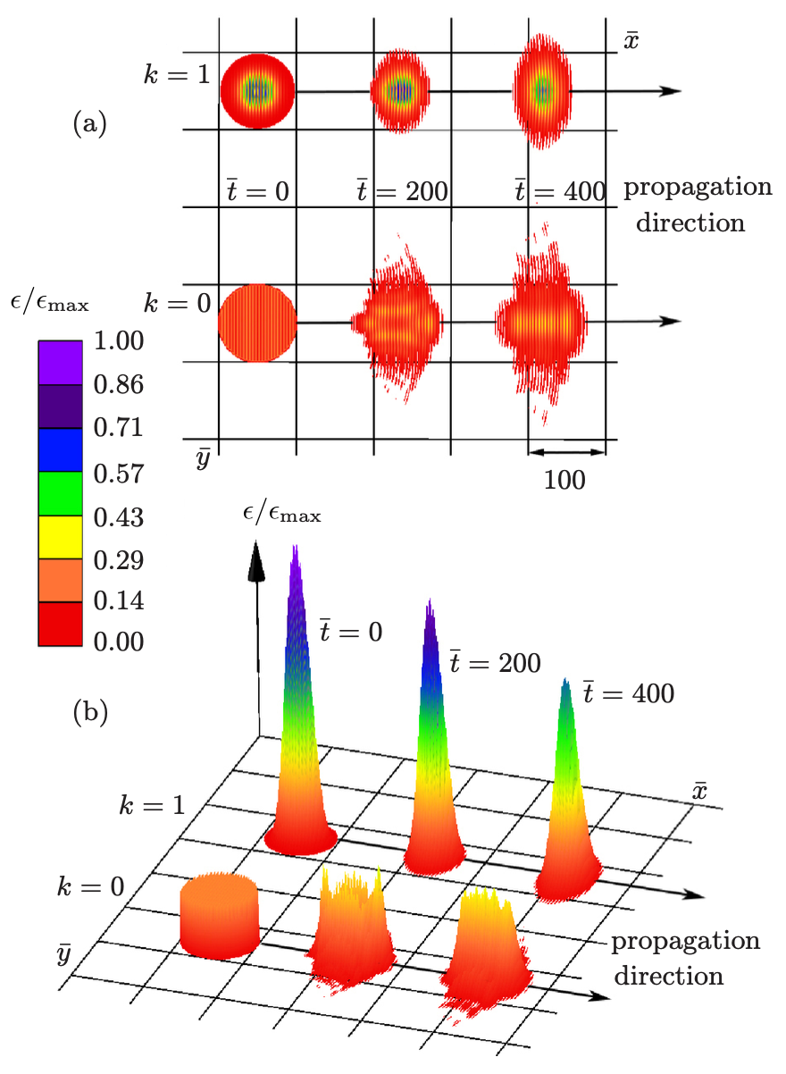
Эволюция возмущения
Начальная форма возмущения может быть описана коэффициентом k = 0 (цилиндрическая) и k = 1 (колоколобразная).
Параметры:
q_{x} = $π/4$, q_{y} = 0;
N_{x} = N_{y} = 2000.
Энергетический центр (сгусток энергии) движется прямолинейно и равномерно не зависимо от начальной формы возмущения.

Slide 16
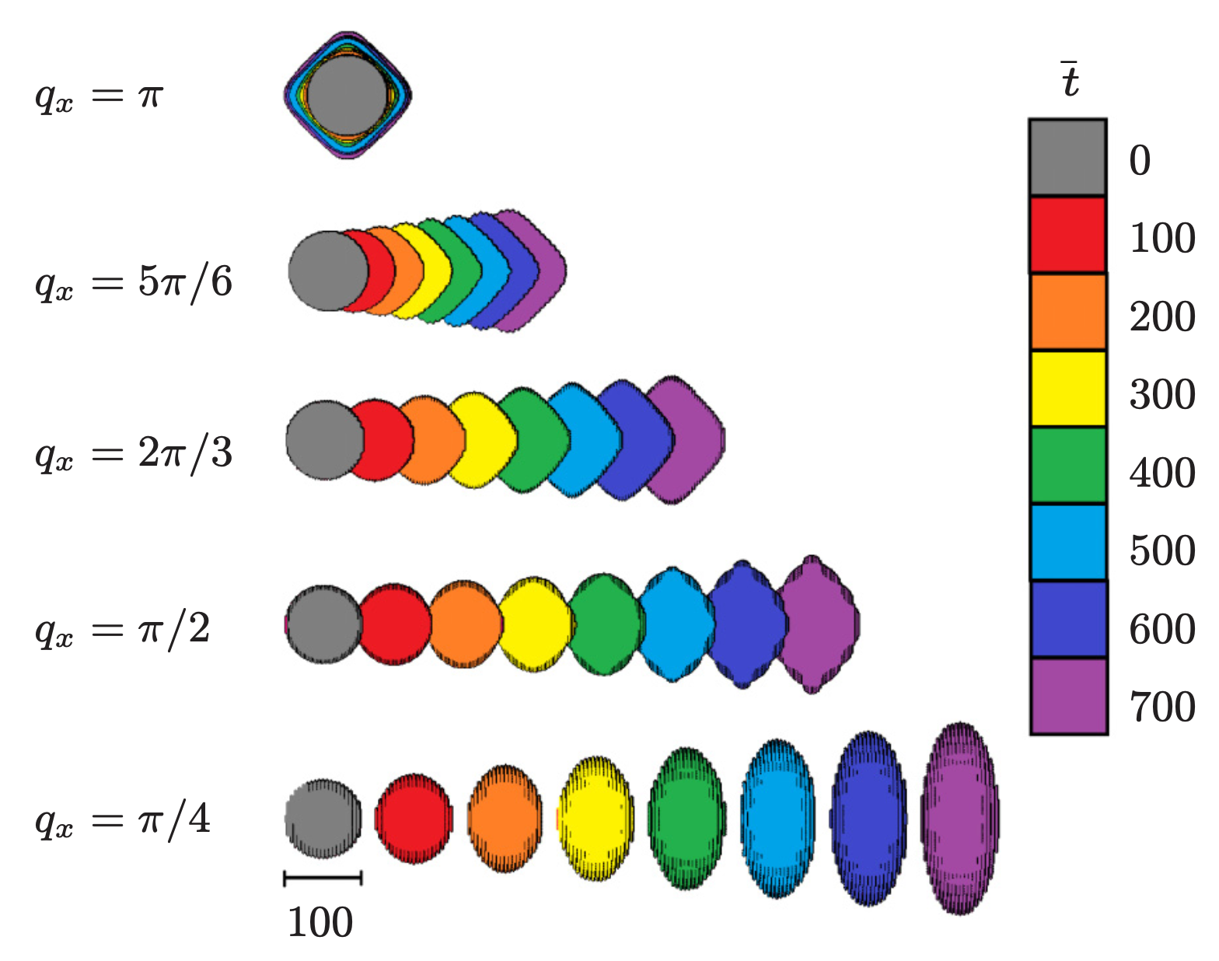
Расплывание возмущения
Параметры:
q_{x} = $var.$, q_{y} = 0;
N_{x} = N_{y} = 1200.
Сгусток энергии перемещается с постоянной скоростью, постепенно расширяясь.
От начальных условий зависит, что превалирует – движение или расширение.
При q_{x}=$π$ образуется стоячая волна.
Форма возмущения зависит от волнового вектора.

Slide 17
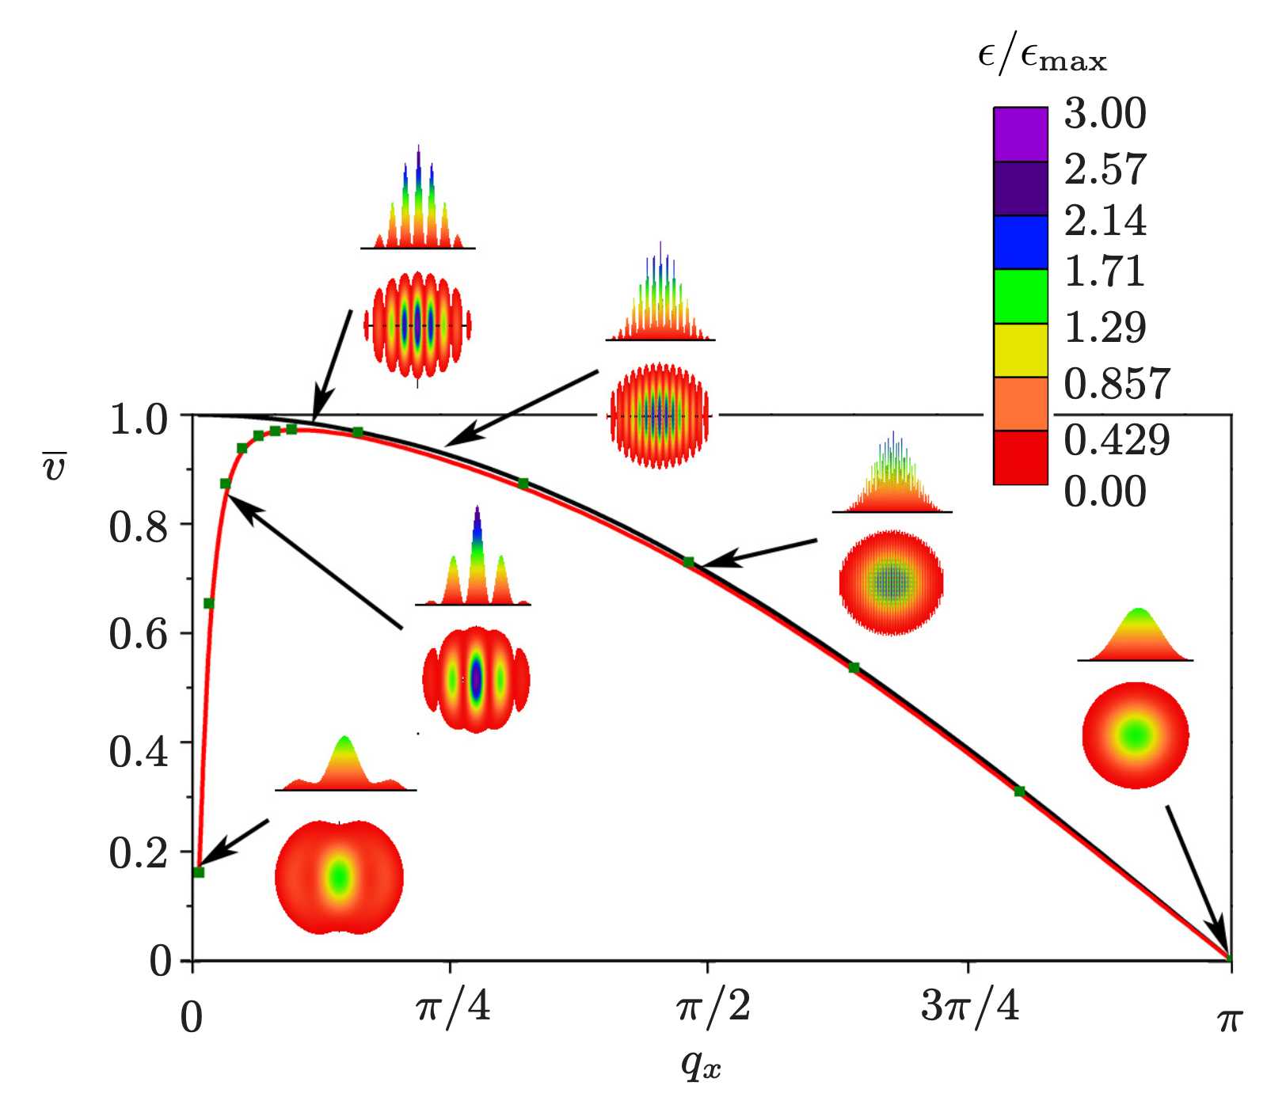
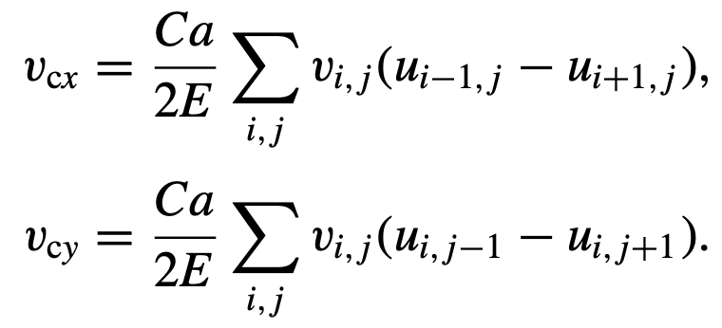
Распространение возмущения
Групповая скорость (черная линия)
Скорость энергетического центра (красная линия) – численный расчет
Скорость движения центра энергетического сгустка (зеленые точки) из координат энергетического центра
.
(15)
(16)
(17)
Распространение возмущения может быть описано в рамках кинетической модели для q_{x}>$π/4$

Slide 18
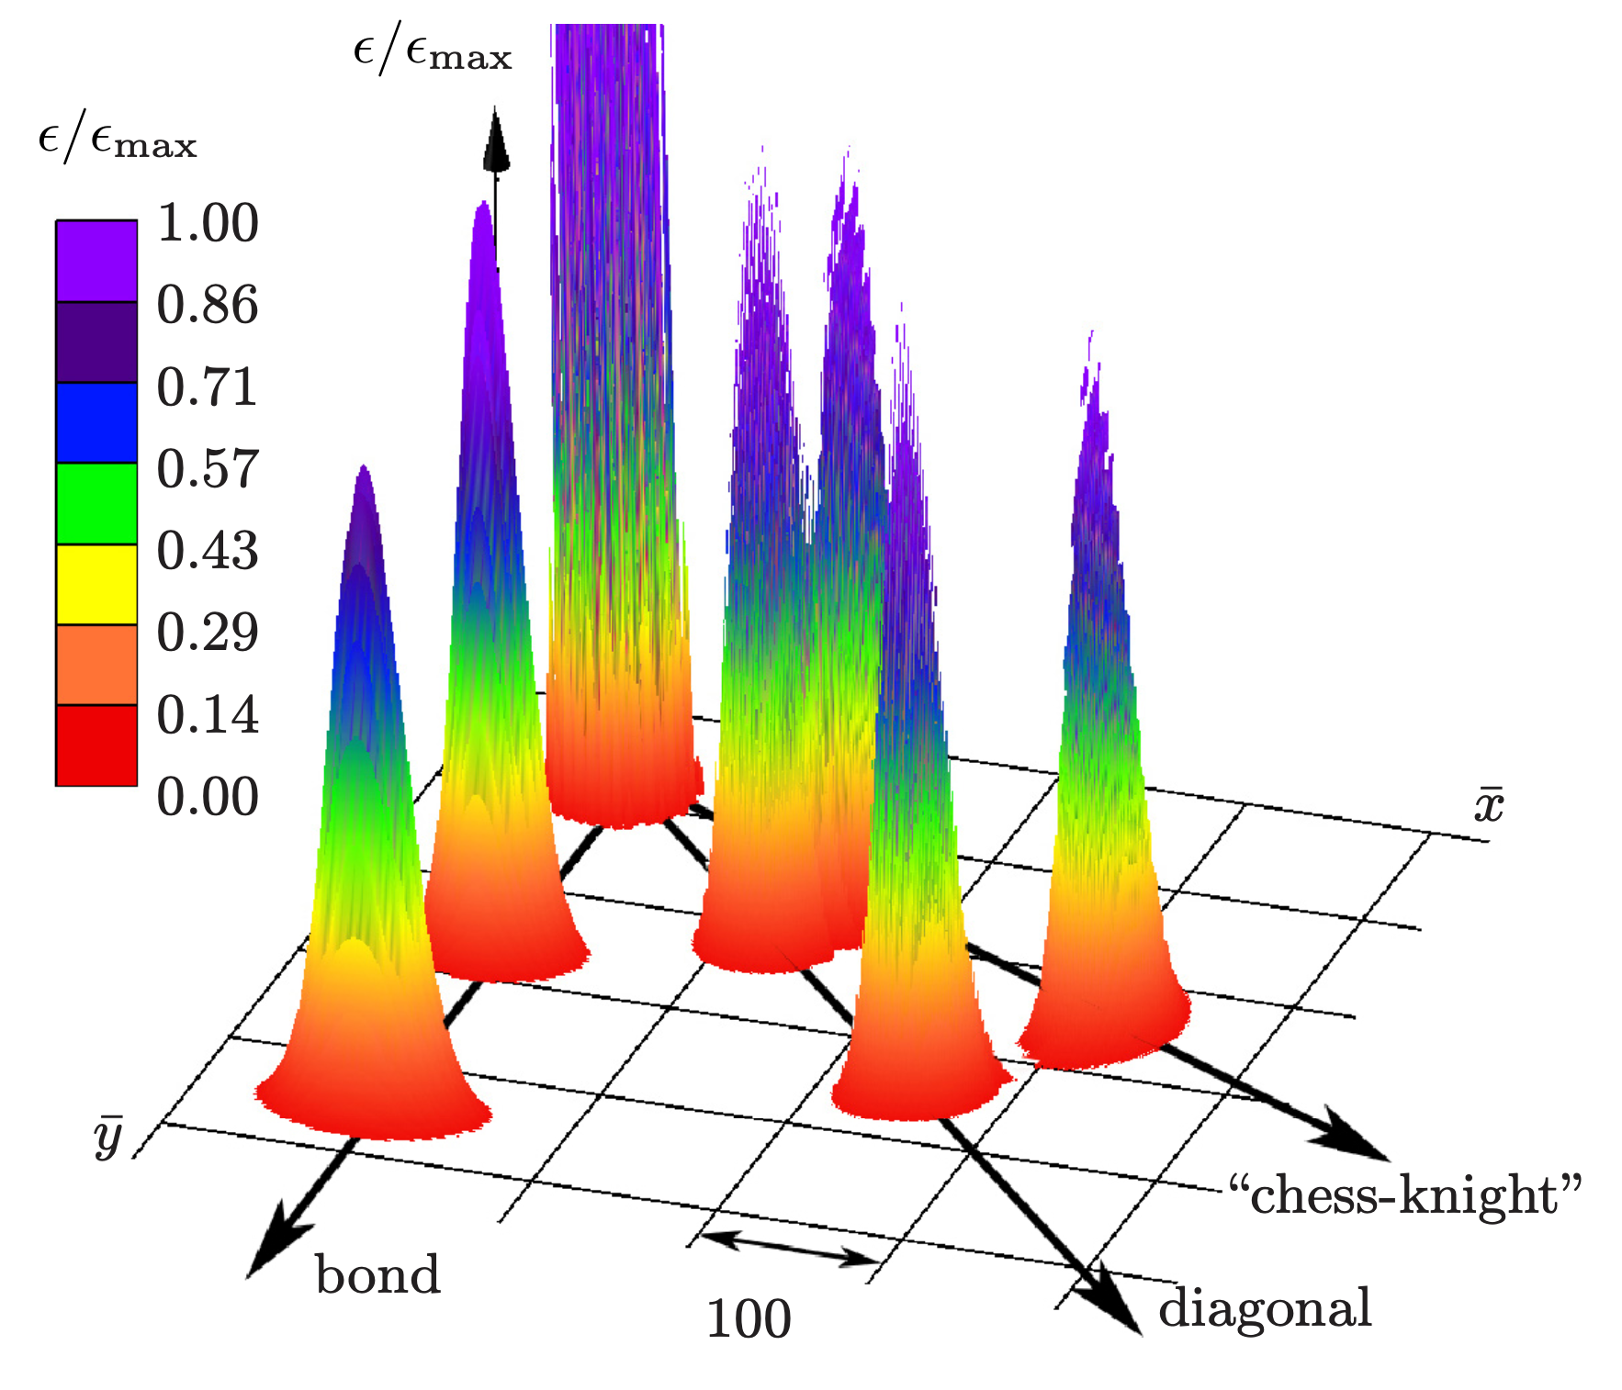
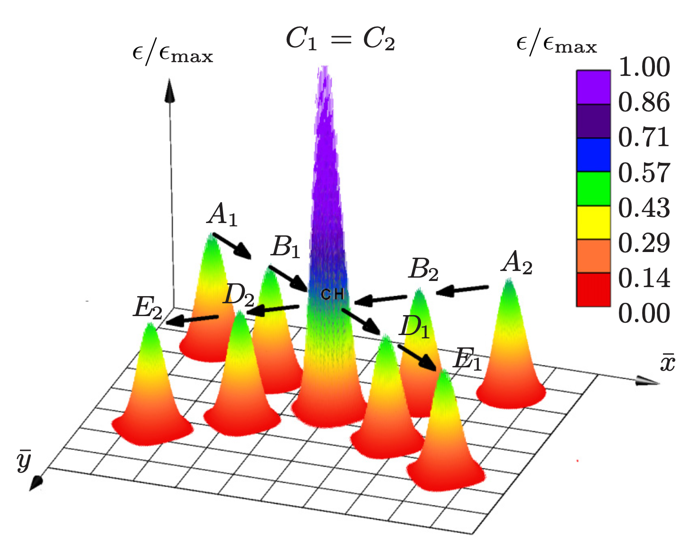
Распространение нескольких возмущений

Slide 19
Заключение
Показано, что поток энергии в двумерной гармонической решетке сохраняется
Получены точные аналитические соотношения для описания движения энергетического возмущения в скалярной гармонической решетке
Впервые продемонстрировано, что энергетический сгусток в скалярной гармонической решетке движется прямолинейно равномерно с постоянной скоростью
Групповая скорость синусоидальной волны и скорость распространения энергетического центра совпадают, что подтверждается как аналитическим, так и численным расчетом
Энергетическая динамика позволяет описывать движение одного или нескольких возмущений в многомерных дискретных системах
Baimova J.A., Bessonov N.M., Krivtsov A.M. Motion of localized disturbances in scalar harmonic lattices. Physical Review E. 2023. V. 107. 065002

Slide 20
Контакты
Баимова Юлия Айдаровна
Институт проблем сверхпластичности металлов РАН
julia.a.baimova@gmail.com
+7 917 445 46 10

